Slide 1
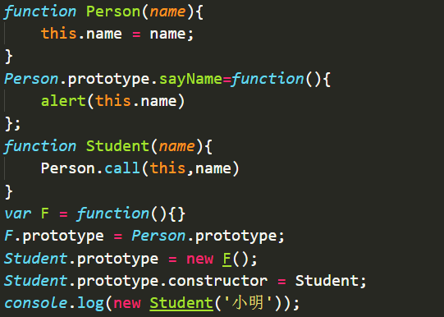
第五种：利用空壳函数+原型链实现继承
利用空壳函数可以解决多余添加属性的问题

Slide 2
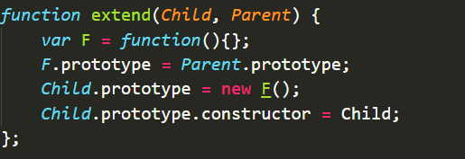
总结：
继承的实现方式：空壳函数+原型链继承

Slide 3
课堂练习
利用面向对象实现烟花效果？

Slide 4
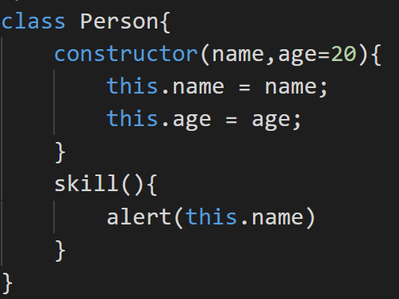
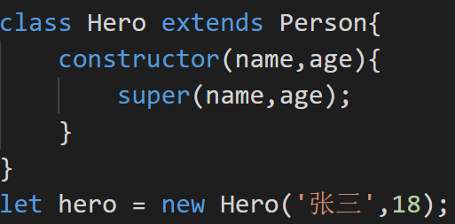
ES6实现继承
通过extends关键字继承，在构造函数里面调用super()方法可以继承到父类所有的属性和方法。
父类 子类

Slide 5
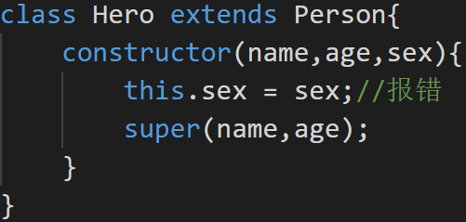
说明:
①子类必须在constructor方法中调用super方法，否则新建实例时会报错并且super()必须放在当前类的构造函数最上面，否则会报错
因为子类自己的this对象，必须先通过父类的构造函数完成塑造，得到与父类同样的实例属性和方法，然后再对其进行加工，加上子类自己的实例属性和方法。如果不调用super方法，子类就得不到this对象。
思考： 和ES5的继承相比，有什么区别？

